Slide 1
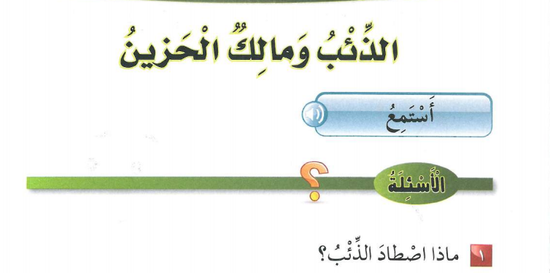
اصْطادَ الذّئْبُ أَرْنَبًا.

Slide 2
أَدخَلَ مالِكٌ الْحَزينُ رَأْسَهُ في فَمِ الذّئْبِ.
الْتَقَطَ مالِكٌ الْحَزينُ الْعَظْمَةَ بِمِنْقارِهِ وَ أَخرَجَها.

Slide 3
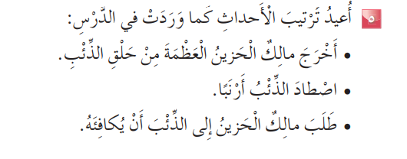
قالَ الذّئْبُ : مُكافَأَتي لَكَ أَنَّكَ أَدْخَلْتَ رَأْسَكَ في فَمي ، وَ أَخْرَجْتَهُ سالِمًا.
2
1
3

Slide 4
